Slide 1
Газообмен в легких и тканях. Дыхательные движения и их регуляция

Slide 2
Проверка домашнего задания:
Слизистая оболочка
Легочные пузырьки
Легкие
Бронхи
Трахея
Надгортанник
Гортань
Хрящевые полукольца
Плевра
Носовая полость

Slide 4
Центр вдоха
 | ВДОХ | ВЫДОХ
Возбуждение
Межреберные мышцы
Грудная клетка
Диафрагма
Объем легких
Давление
Увеличивается
Понижается
Центр выдоха
Расширяется
Плоская
Повышается
Сужается
Сокращаются
Куполообразная
Расслабляются
Уменьшается

Slide 5
О2 – 21 %
ВДОХ | ВЫДОХ
N – 79 % | N – 79 %
О2 – 16 %
СО2 – 0,03 %
СО2 – 4 %

Slide 6
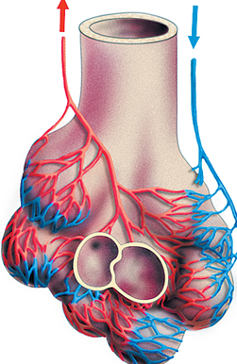
Газообмен в легких и тканях.
О2
О2
О2
СО2
СО2
СО2

Slide 7
Вопросы для сравнения | В легких | В тканях
Какая кровь вначале?
Какой газ поступает в кровь?
Какой газ выходит из крови?
Какой стала кровь?
В каком круге кровообращения это происходит?

Slide 8
Спасибо за работу

Slide 9
Использована флеш-анимация из электронного образовательного комплекса «Биология, 8 кл. Человек» под ред. проф. И.Н. Пономаревой. – М.,
Издательский центр «Вентана-Граф».

